Slide 1
Финикийские мореплаватели

Slide 2
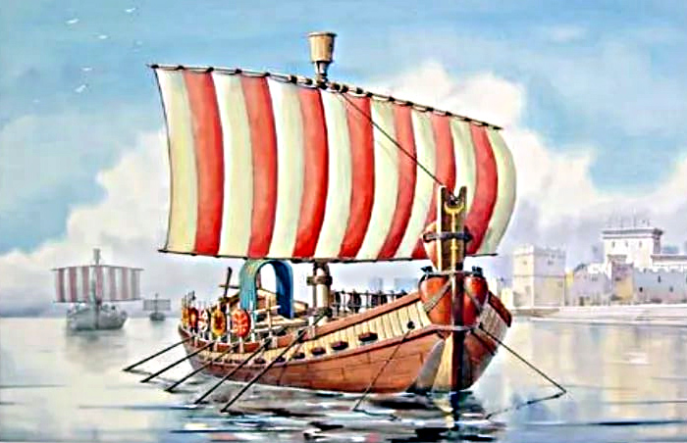

Slide 3
Финикия (от греческого «Фойникес», «страна пурпура») — древнее государство, находившееся на восточном побережье Средиземного моря с центром в современном Ливане.

Slide 4
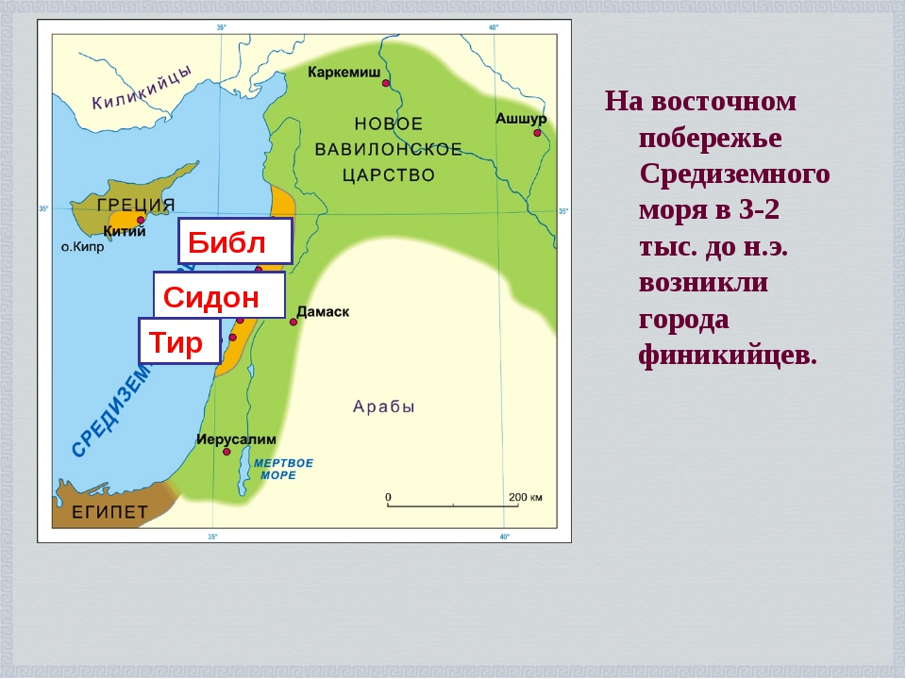

Slide 5
Государство издревле славилось производством качественной ткани, окрашенной в пурпурный (лилово-красный) цвет.

Slide 6
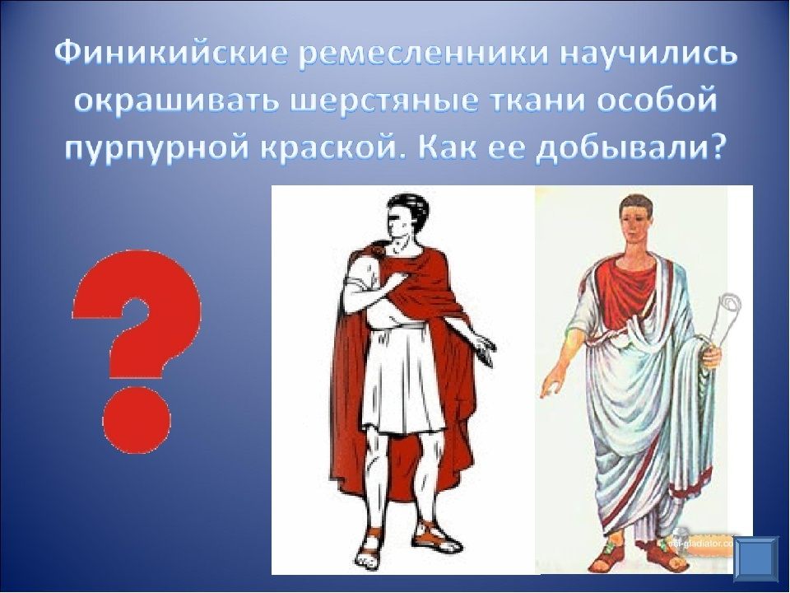

Slide 7
Эта ткань не выгорала на солнце и не линяла при стирке в силу того, что краска производилась из улиток морских раковин, которых жители добывали на дне моря.

Slide 8
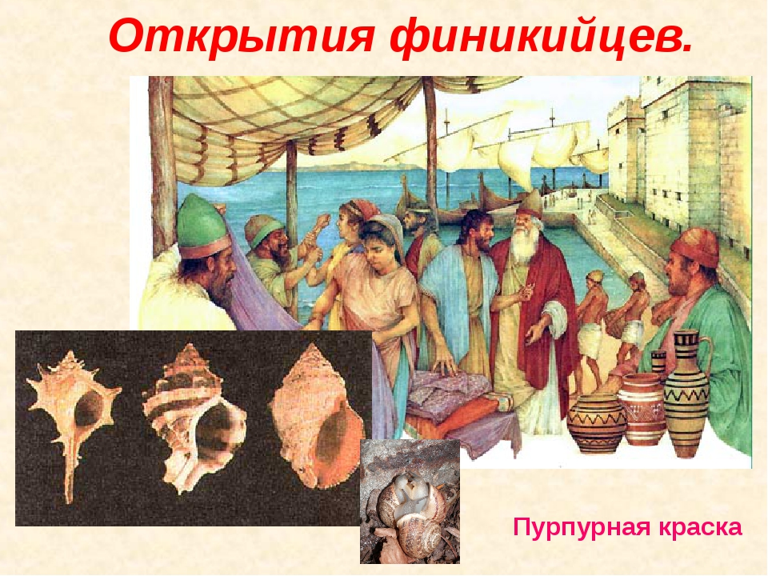

Slide 9
Природные особенности Финикии: гористая местность, покрытая кедровыми лесами; отсутствие крупных рек и долин с плодородными почвами.

Slide 10
Следовательно, земледелие было развито слабо, что вынуждало финикийцев искать другие занятия, чтобы выживать.

Slide 11
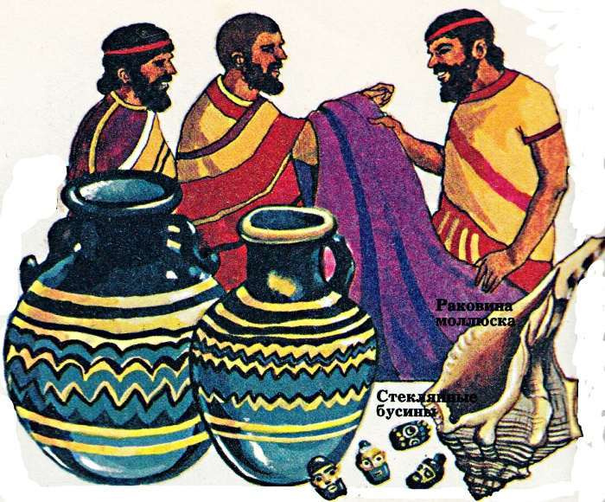

Slide 12
II. Основные занятия жителей Финикии.

Slide 13
Основными занятиями жителей Финикии были:
- ремесло;
- торговля;
- мореплавание.

Slide 14
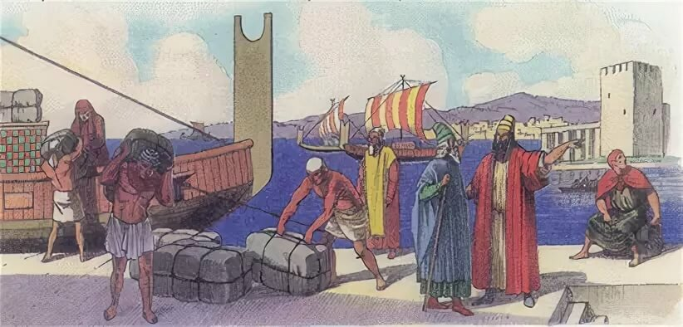

Slide 15
Поскольку земледелие было развито слабо, а продовольствие где-то надо было добывать, развивалась торговля (преимущественно морская, благо древесины в горах Финикии было предостаточно).

Slide 16
Торговля осуществлялась с ближайшими государствами: прежде всего – с Египтом, Грецией и Вавилоном.

Slide 17
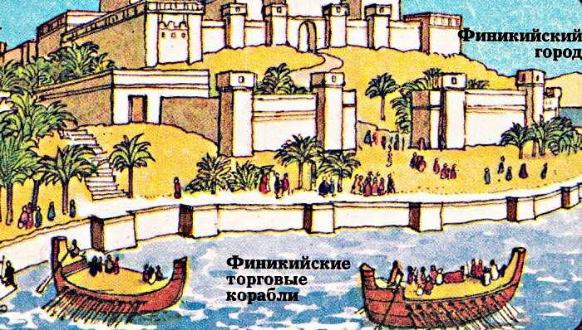

Slide 18
Основным товаром был лес, поскольку ни в Египте, ни в Вавилоне полноценных лесов не было (лес использовался для строительства кораблей, производства мебели, а также – в качестве топлива).

Slide 19
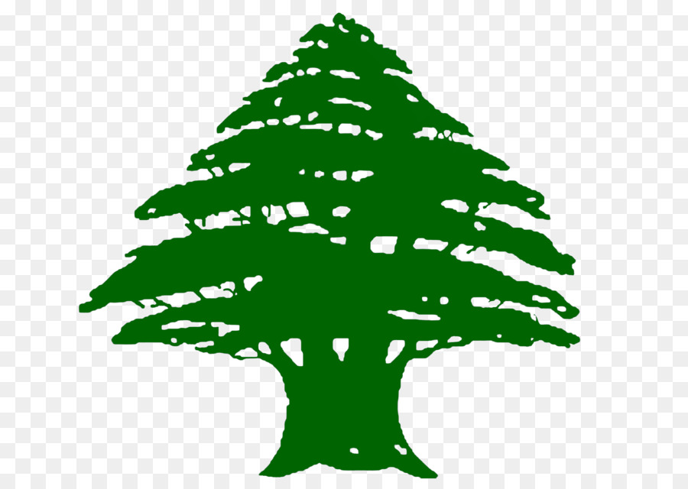

Slide 20
Помимо леса, Финикия торговала ремесленными изделиями, а именно:
- украшениями из драгоценных металлов (в горах Финикии имелись золотые и серебряные рудники);

Slide 21
- украшениями и посудой из стекла, которое тоже было изобретено здесь;
- дорогими тканями, окрашенными несмываемой красной краской из морских моллюсков.

Slide 22
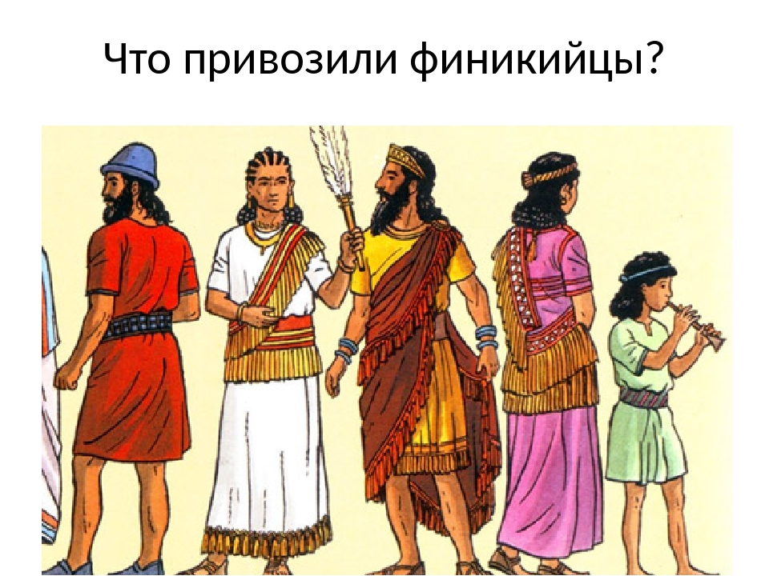

Slide 23
Завозили же финикийцы на свою территорию, главным образом, продукты питания (зерно) и рабочую силу (рабов), поскольку сами большую часть времени проводили в морях.

Slide 24
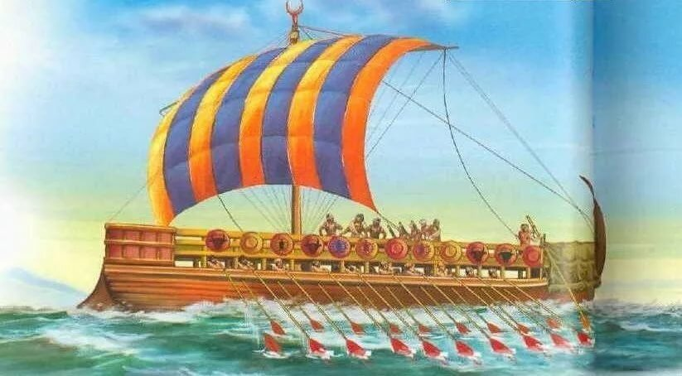

Slide 25
III. Финикийские колонии.

Slide 26
Нехватка благоприятных территорий для жизни и развития заставляла финикийцев осваивать новые земли.

Slide 27
Благодаря развитому кораблестроению, финикийцы стали лучшими мореплавателями своей эпохи и первой в истории человечества колониальной державой.

Slide 28
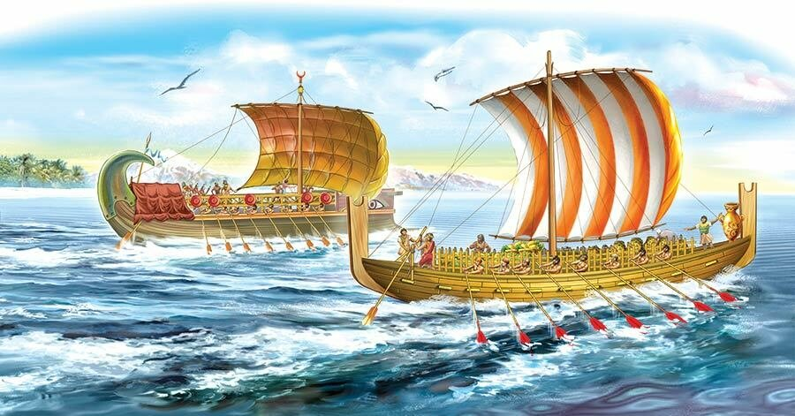

Slide 29
Колонии – поселения, основанные за пределами основной территории государства.

Slide 30
Колонии финикийцев располагались преимущественно вдоль южного побережья Средиземного моря. Крупнейшей колонией был город Карфаген (в переводе с финикийского – Новый город).

Slide 31
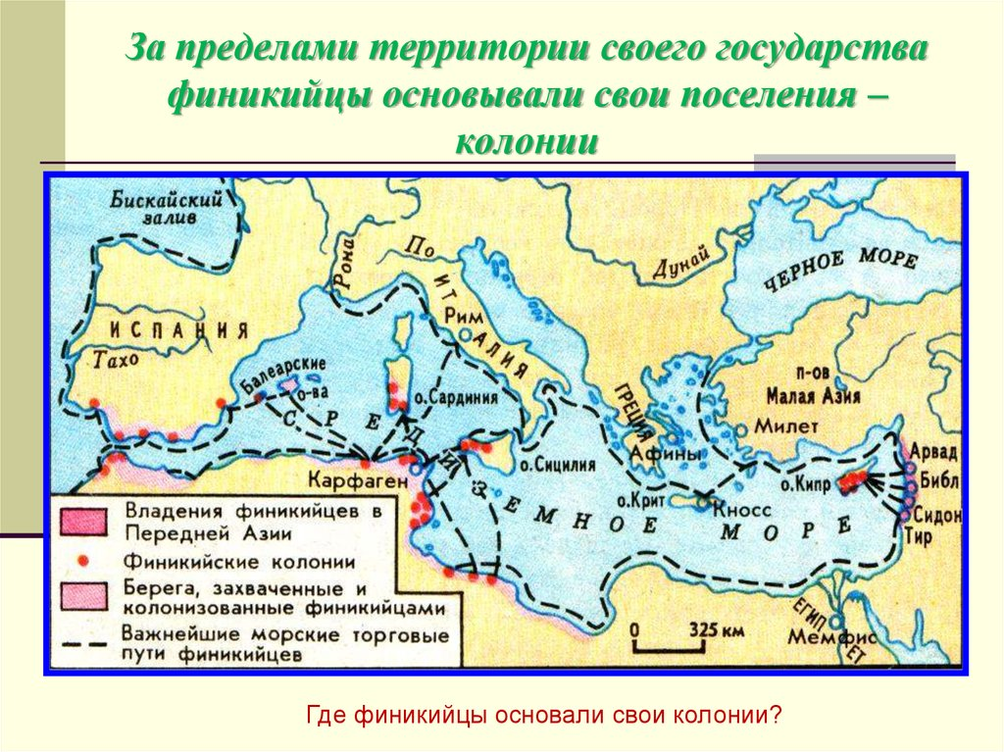

Slide 32
IV. Изобретение алфавита.

Slide 33
Главным изобретением финикийцев стал первый в истории человечества алфавит.

Slide 34
Потребность кодировать звуки возникла в ходе торговли финикийцев с представителями разных народов, говоривших на разных языках.

Slide 35
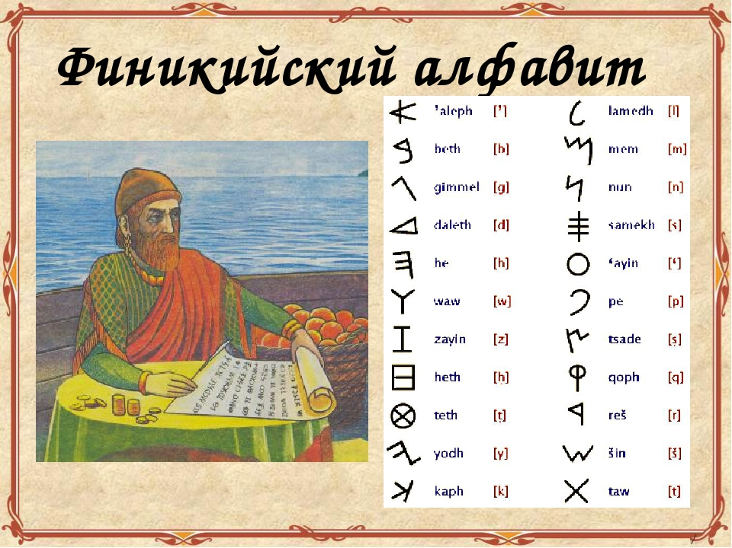

Slide 36
Алфавит состоял из 22 согласных букв, каждая из которых обозначала отдельный звук.

Slide 37
Позднее данный алфавит будет усовершенствован греками (они добавят в него гласные звуки).

Slide 38
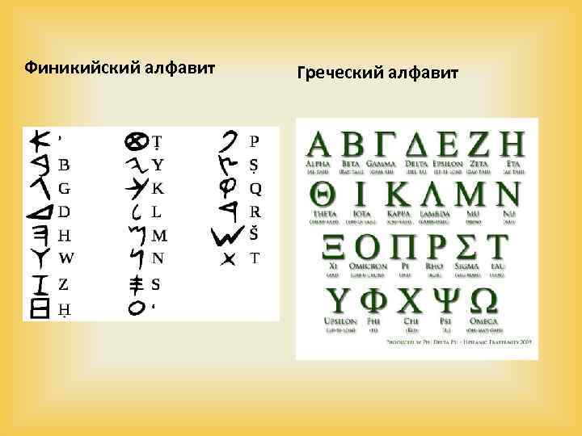

Slide 39
От финикийского и греческого алфавитов произошли почти все алфавиты в мире, включая русскую азбуку.

Slide 40
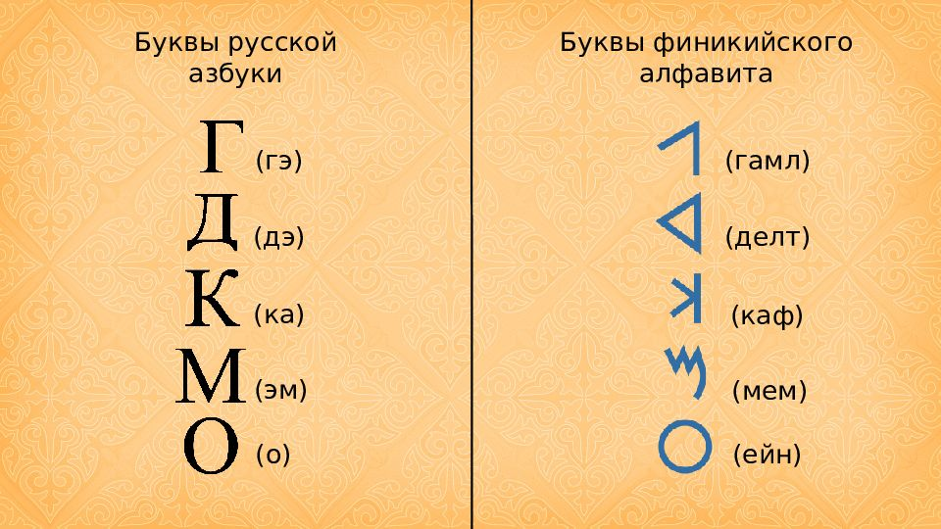

Slide 41
